Slide 1
Sociální politika II. Systém nemocenského a zdravotního pojištění, zdraví a nemoc jako sociální událost
CZ.02.2.69/0.0/0.0/16_015/0002400
ROZVOJ VZDĚLÁVÁNÍ NA SLEZSKÉ UNIVERZITĚ V OPAVĚ

Slide 2
Nemocenské a zdravotní pojištění
Systém nemocenského pojištění je určen pro výdělečně činné osoby, které při ztrátě příjmu v případech tzv. krátkodobých sociálních událostí (dočasné pracovní neschopnosti z důvodu nemoci nebo úrazu či karantény, ošetřování člena rodiny, těhotenství a mateřství, péče o dítě) zabezpečuje peněžitými dávkami nemocenského pojištění
Nemocenské pojištění upraveno zákonem č. 187/2006 Sb., o nemocenském pojištění, ve znění pozdějších předpisů.
Pojistné na nemocenské pojištění je upraveno zákonem č. 589/1992 Sb., o pojistném na sociální zabezpečení a příspěvku na státní politiku zaměstnanosti, ve znění pozdějších předpisů.

Slide 3
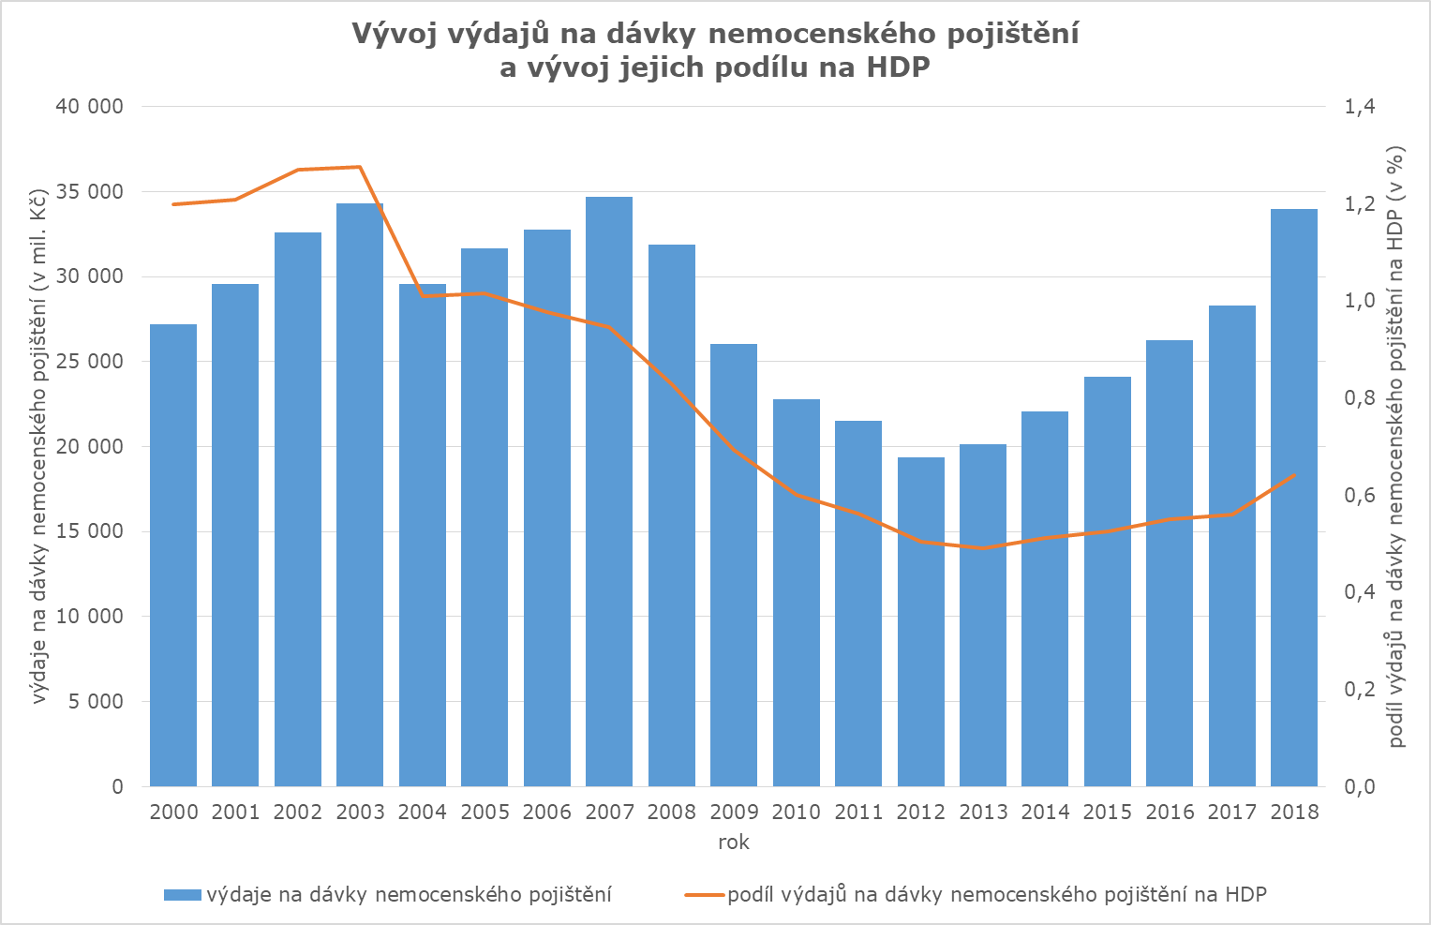

Slide 4
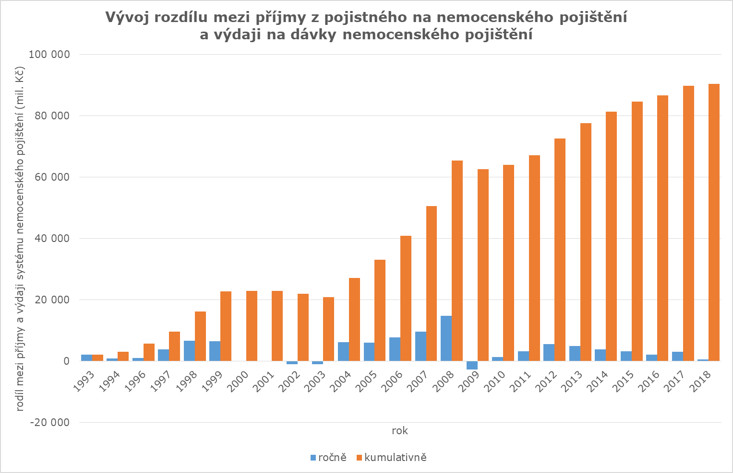

Slide 5
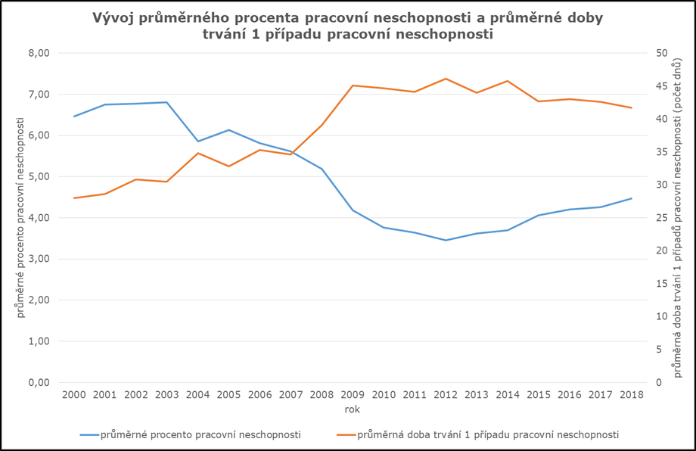

Slide 6
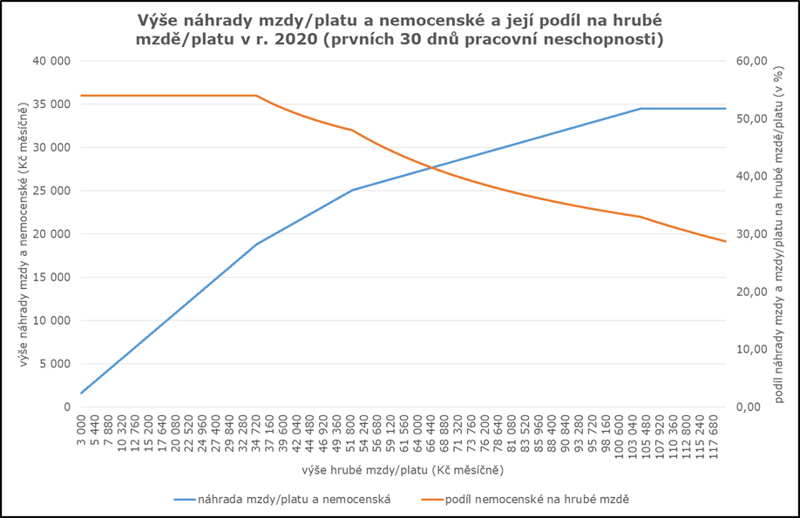

Slide 7
Zdraví a nemoc jako sociální událost
historicky nejstarší události, o které společnost projevuje zájem = sociální a ekonomické důsledky nemoci, úrazů a invalidity
zdraví = biologický stav člověka, = rovnováha v organismu v biologicky přijatelných podmínkách a prostředí, = stav dokonalé, tělesné, duševní a sociální rovnováhy
životní a pracovní prostředí → zdravotní rizika = infekční onemocnění, nedostatek pitné vody, nedostatek hygieny, strava kontaminovaná bakteriemi
péče o zdraví – prevence, terapie, rehabilitace, reintegrace

Slide 8
dostupnost zdravotní péče – geografická, prostorová, časová, institucionální, ekonomická
základní problémy:
rozsah státem garantované péče a její náklady
dostupnost zdravotní péče a její náklady
svobodná volba lékaře a náklady na její zabezpečení
univerzalita osobního rozsahu
kvalita zdravotní péče
privatizace

Slide 9
nemoc = narušení stavu dokonalé, tělesné, duševní a sociální rovnováhy, = souhrn reakcí organismu na poruchy rovnováhy
úraz = zvláštní případ nemoci, = porucha zdraví vyvolaná fyzikálním, chemický nebo sociálním působením
nemoc a úraz se stávají soc. událostí v okamžiku, kdy člověk nemůže zabránit poruše svého zdraví nebo nemá dostatek vlastních sil a zdrojů, aby tuto poruchu odstranil, léčil a rehabilitoval se, potřebuje pomoc jiné osobynebo ekonomickou či institucionální pomoc

